Slide 1
Online
fundraising v praxi

Slide 2
NAŠA MISIA:
Aktívne prispievať k rozvoju a kultivácii darcovstva na Slovensku.

Slide 4
Prečo on-line darcovstvo
SMSky?
anonymné dary
obmedzená výška daru (2, 4 či 5 euro)
Pokladničky?
anonymné dary
jednorazový príspevok
Direct mail?
reagujú naň hlavne staršie ročníky
jednorazové dary
finančná náročnosť
nižší priemerný dar ako on-line
nutné know how

Slide 5
Darcovstvo v online priestore

Slide 6
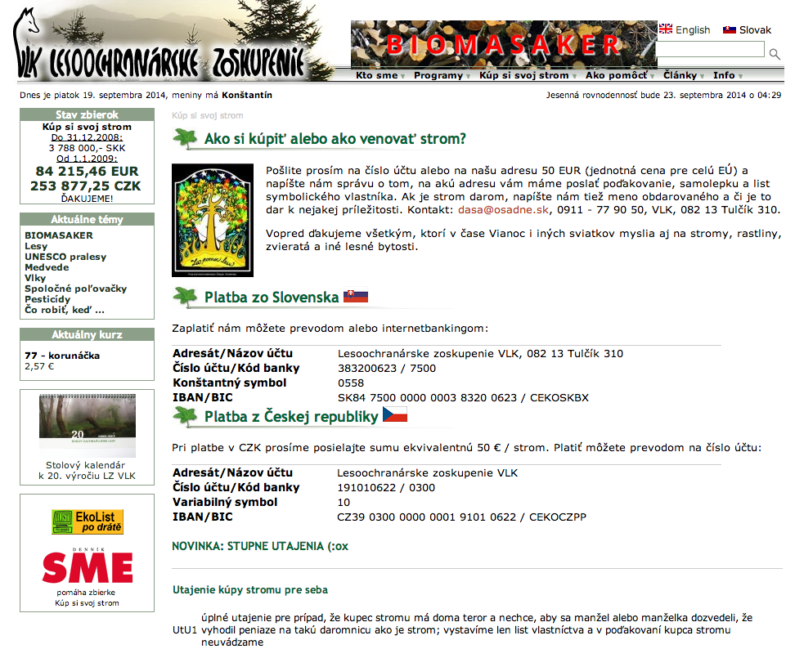
Čo prináša darujme?

Slide 7
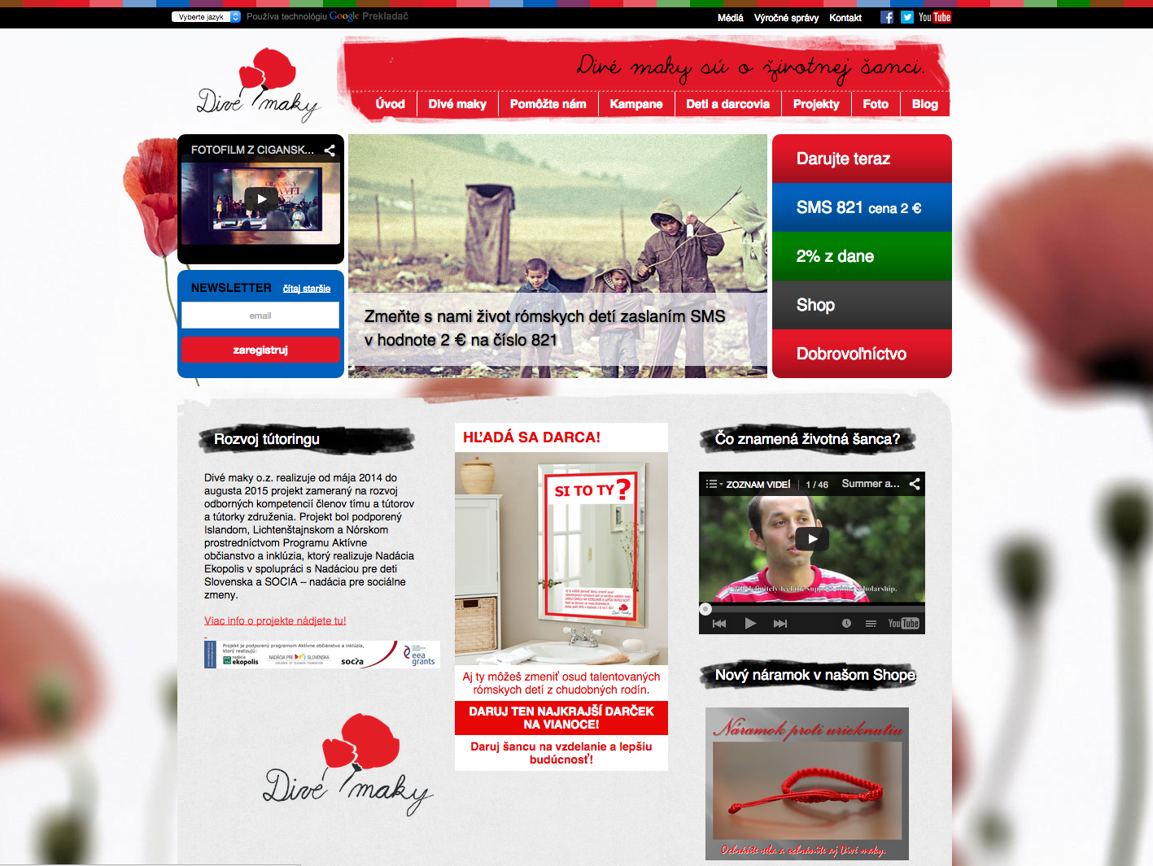

Slide 8
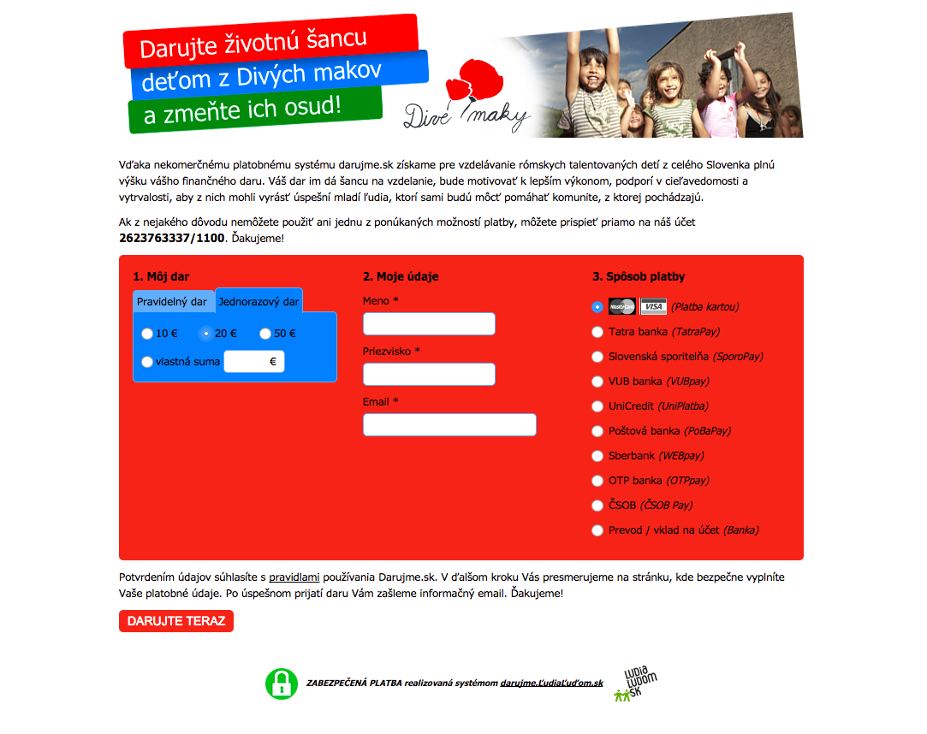

Slide 9
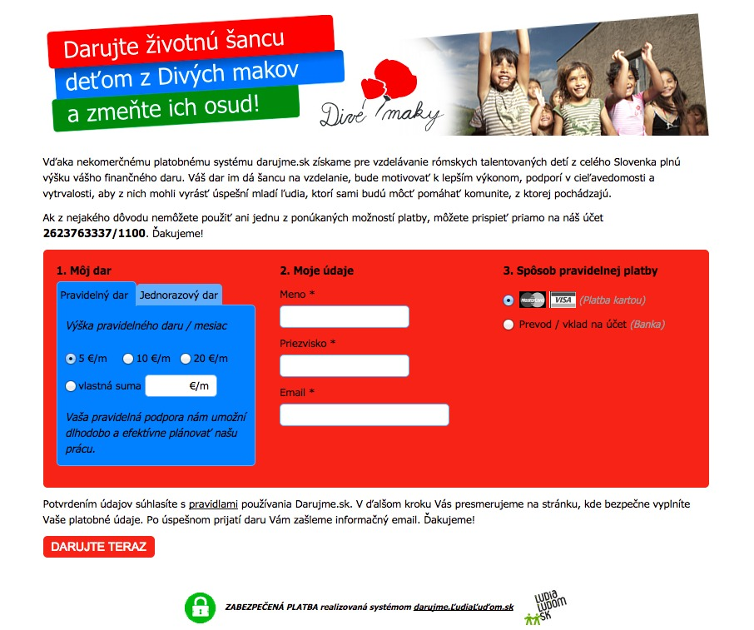
Čo prináša darujme?

Slide 10
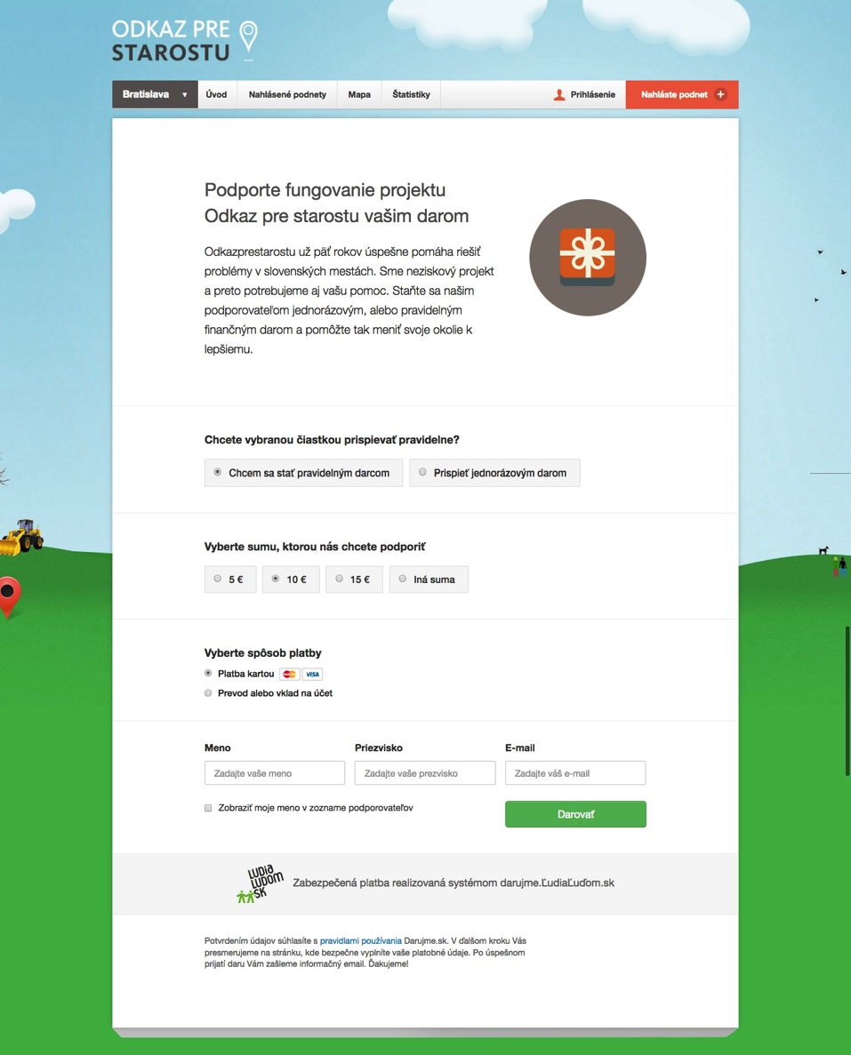
www.odkazprestarostu.sk/podporte-nas

Slide 11
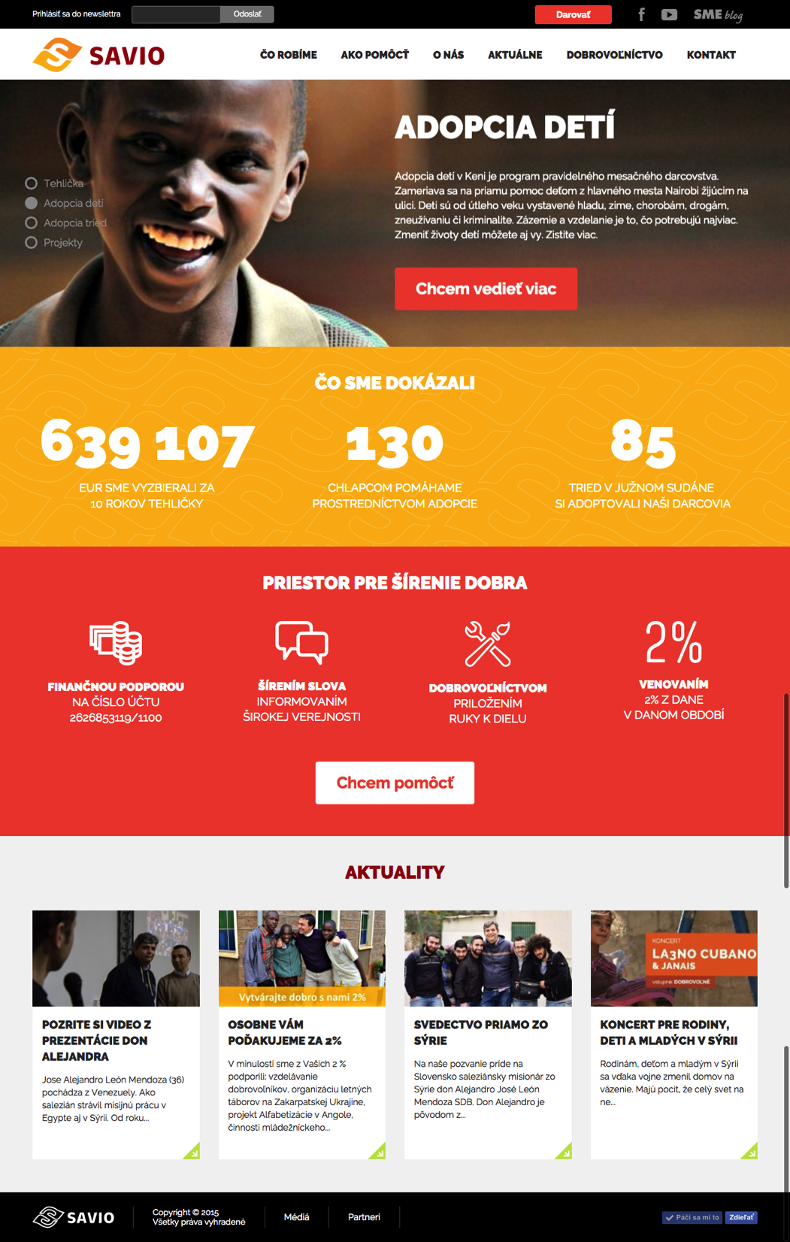
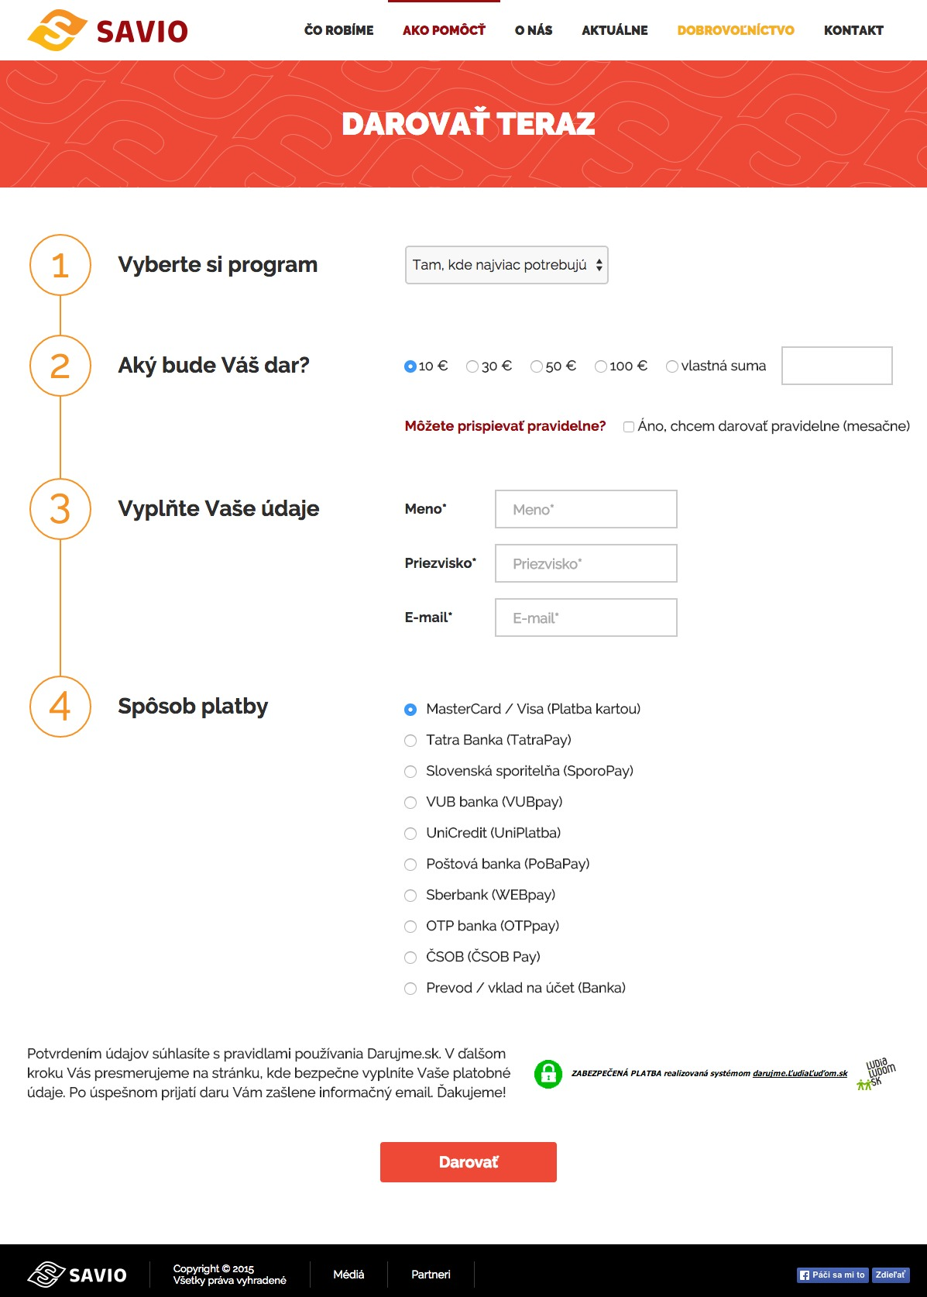

Slide 12
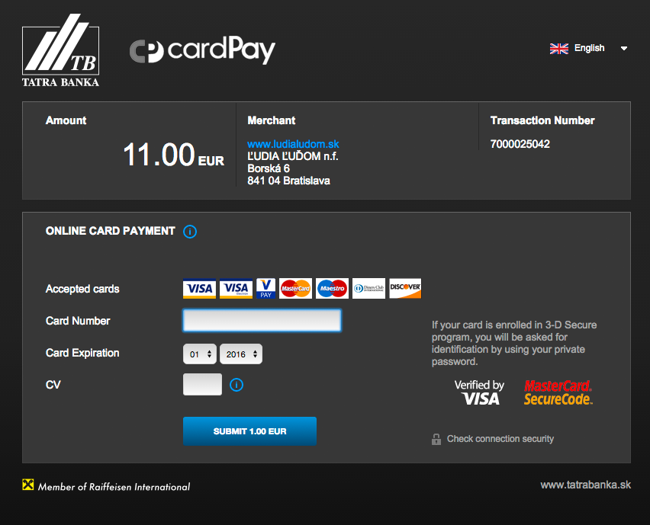
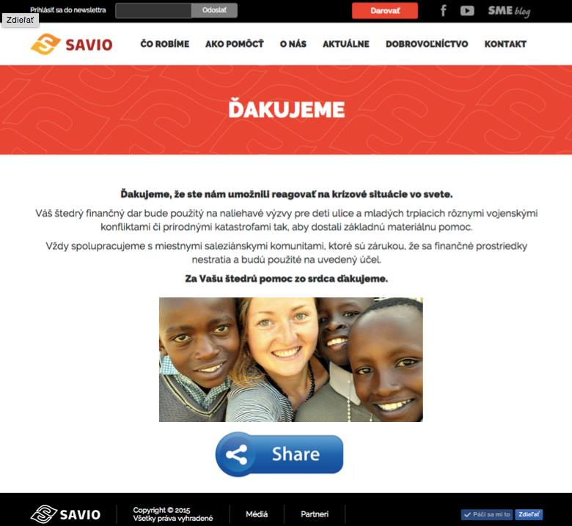
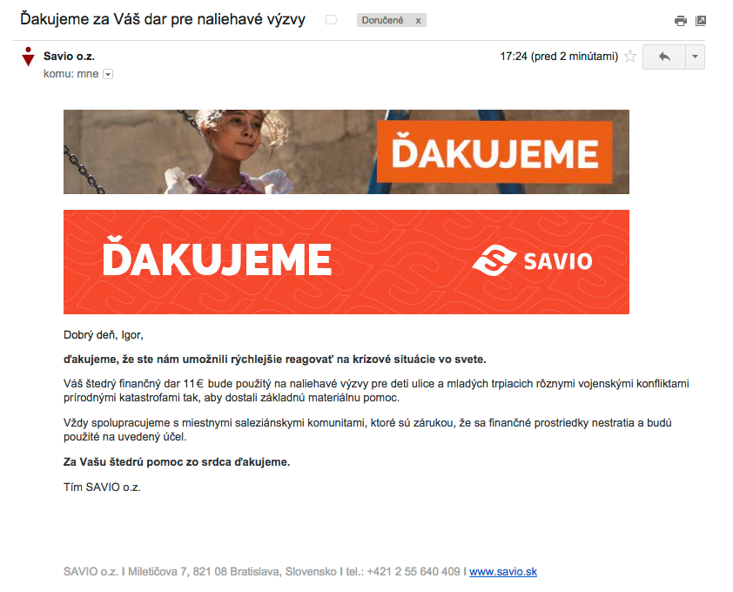

Slide 13
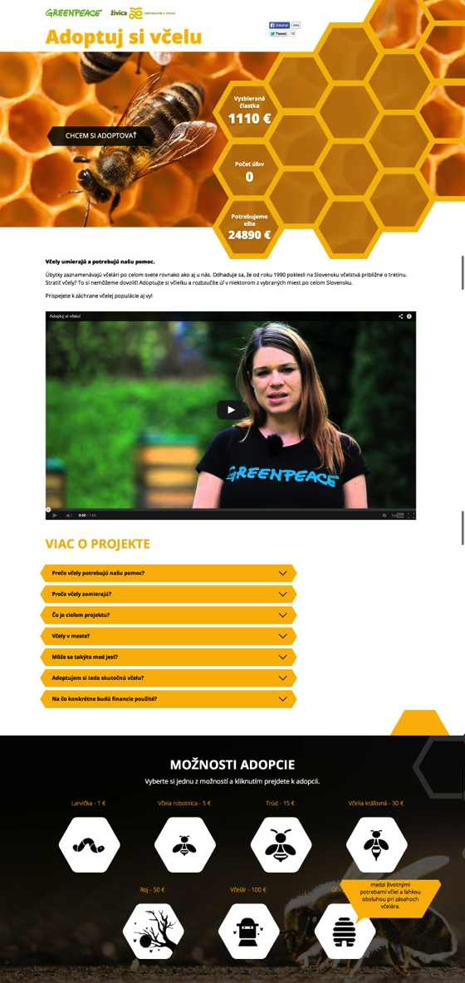
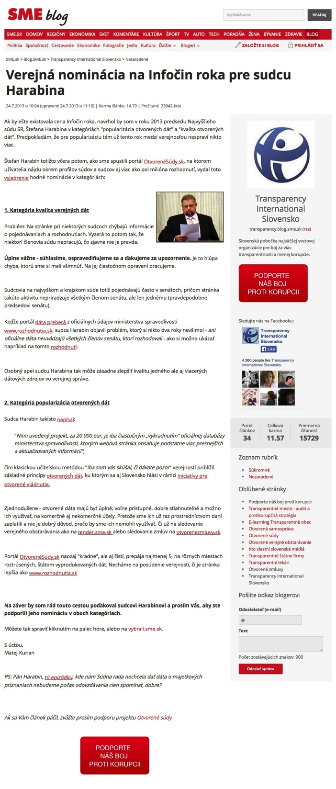
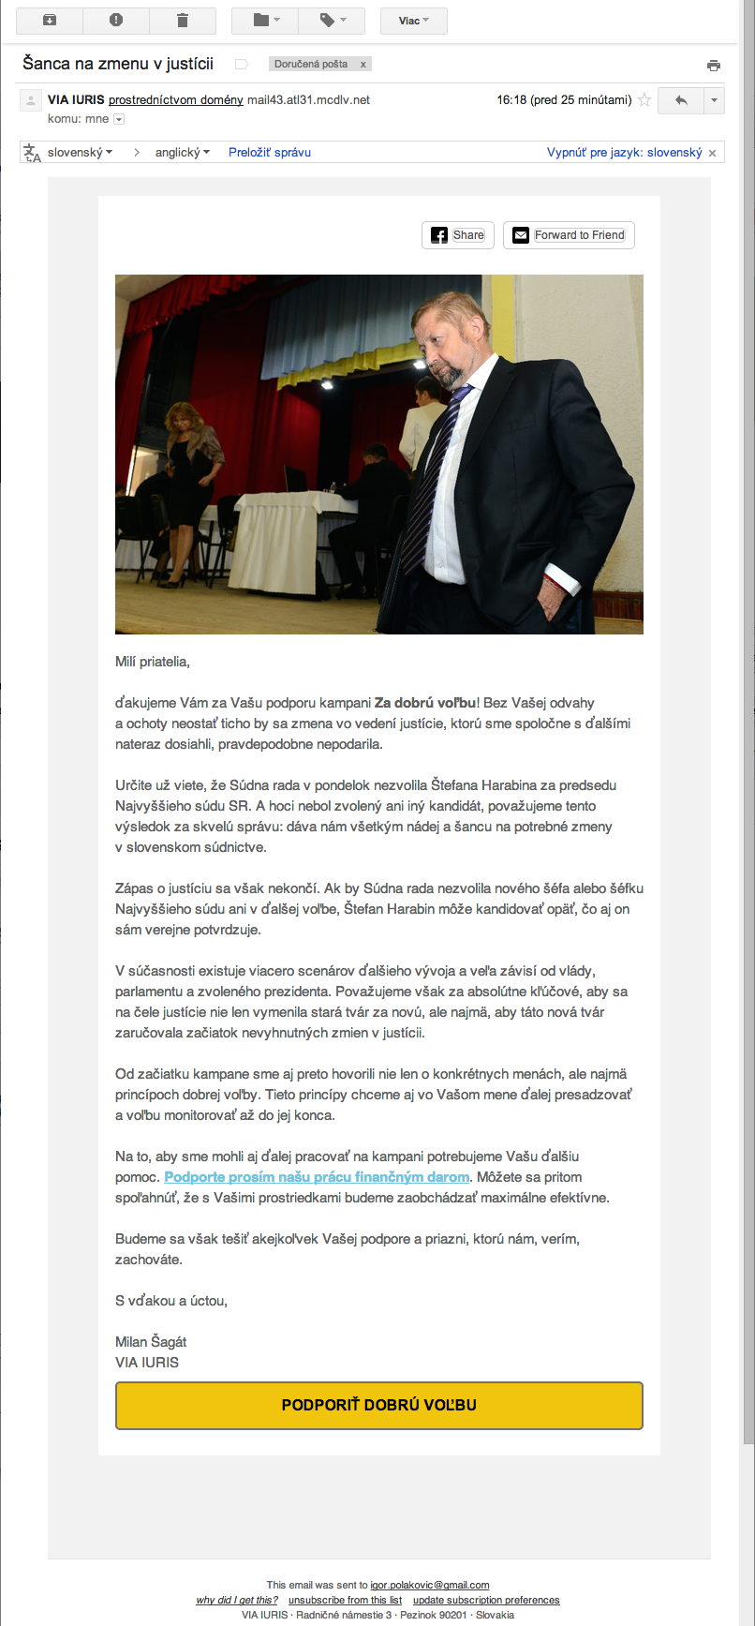
Použitie v praxi…
www.adoptujsivcelu.sk
transparency.blog.sme.sk
Newsletter Via Iuris

Slide 14
Základné princípy DARUJME
Služba, nie portál.
Slúži iba na prijímanie darov (nie na predaj tovaru, lístkov či poplatky za semináre)
Získate nie len dar, ale aj kontaktné údaje darcu.
Váš darca je iba VAŠIM darcom (DARUJME s darcami nekomunikuje).
Možnosť prijímať jednorázové, ale aj pravidelné dary.
Prispôsobiteľnosť (layout, vlastné widgety, darovacie stránky, mobilné zobrazenie, zasielanie dát cez URL…).

Slide 15
DARUJME ponúka
vytvorenie vlastných fundraisingových kampaní,
automatické personalizované poďakovanie darcovi,
základnú databázu a selekciu dát,
prepojenie na newsletter (MailChimp),
jednoduché štatistiky,
možnosť zvyšovania pravidelného daru kartou,
a ďalšie drobné aj väčšie “fičúri” ☺

Slide 16
Prehľad
Štart 11/2012 | Viac ako 130 organizácií | Zatiaľ 800 000 eur

Slide 18
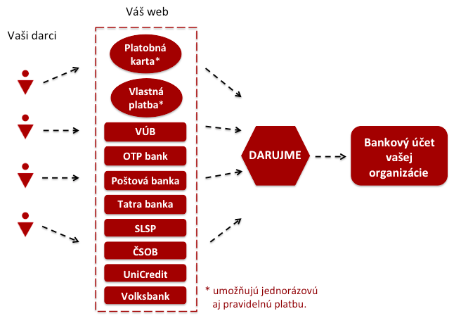
Ako to funguje

Slide 19
Ako chodia peniaze
Deň 1.
Deň 2. – 14.
Každé 2 týždne
DAR
SPRACOVA-NIE DARU BANKOU A ZASLANIE NA ÚČET LL
ODOSLANIE PRIJATÝCH DAROV NA ÚČET MVO
V jednom balíku prídu všetky dary získané cez DARUJME a ako aj z hlavného profilu vašej organizácie na LL (tzn. jedna suma).
Posielajú sa iba peniaze, ktoré k tomu dňu reálne dorazili na účet LL. Cesta peňazí na účet LL trvá v prípade prevodu z účtu na účet, či platobných tlačidiel 1-2 dni a v prípade platby kartou až 14 dní.

Slide 20
Vaše prvé kroky
Registrácia na www.darujme.sk.
Schválenie registrácie “Radou DARUJME.sk”.
Podpis zmluvy o spolupráci.
Registrácia na www.ludialudom.sk (presný postup na darujme.tumblr.com/registracia).
DARUJME vám na to aktivuje prístup na moje.darujme.sk a emailom obdržíte prístupové údaje.
Absolvujete toto školenie ☺.

Slide 21
Spĺňate kritériá?
Nezisková právna forma.
Pravidelne vydávaná a zverejňovaná výročná správa, ktorej súčasťou je aj finančná správa.
Vlastný web.
Schválenie Radou projektu.
Podpísanie zmluvy a súhlas s:
podmienkami používania,
kódexom.

Slide 22
Kľúče k úspechu
Poctivá práca s darcami (komunikácia s neúspešnými darcami)
Elán, nasadenie a presvedčenie, že si vaša práca zaslúži podporu verejnosti.
Dobrá (úprimná, presvedčivá, slušná…) komunikácia s potenciálnymi a existujúcimi darcami.
Budovanie si okruhu fanúšikov (napr. cez sociálne siete a newslettre).
Schopnosť požiadať o dar.
…

Slide 23
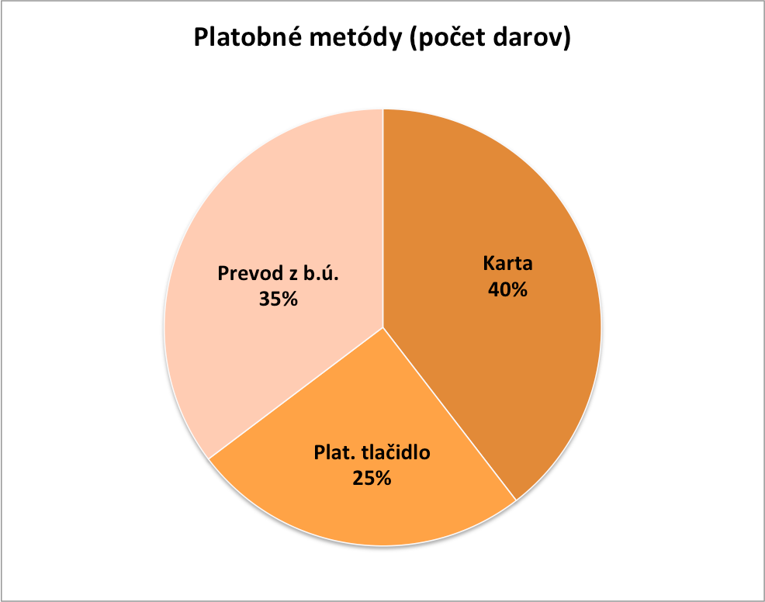
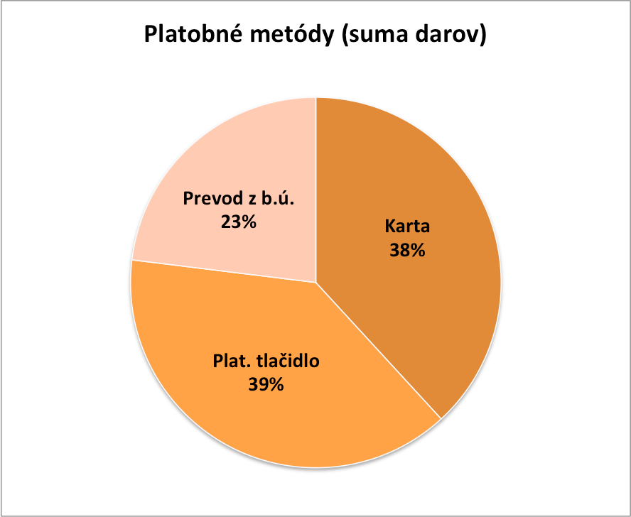

Slide 24
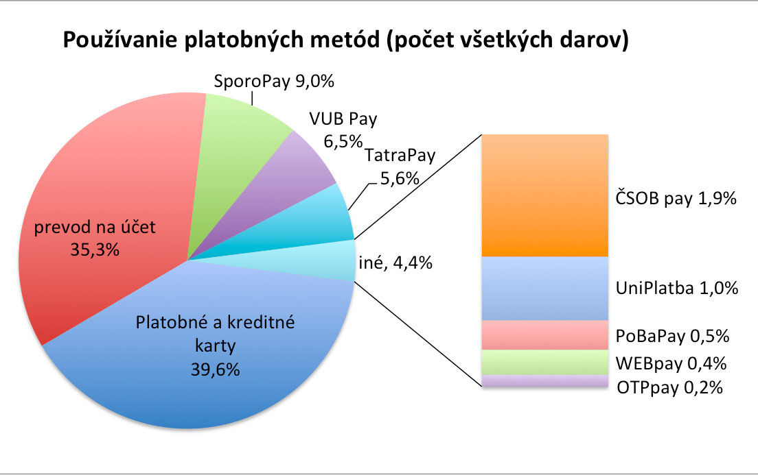

Slide 25
DARUJME.sk
Centrum pre filantropiu info@darujme.sk
www.cpf.sk
www.darujme.sk

